Slide 1
Polish-Norwegian study

Slide 2
NO

Slide 3
Les høyt teksten på neste lysbilde. Forsøk å snakke så tydelig som mulig.
(Przeczytaj po norwesku najlepiej jak potrafisz.)

Slide 4
Nordavinden og sola
Nordavinden og sola kjeklet om hvem av dem som var den sterkeste. Da kom det en mann gående med en varm frakk på seg. De blei enige om at den som først kunne få mannen til å ta av seg frakken skulle gjelde for sterkere enn den andre. Så blåste nordavinden av all si makt, men dess mer han blåste, dess tettere trakk mannen frakken rundt seg, og til sist gav nordavinden opp. Da skinte sola fram så godt og varmt, og straks tok mannen av seg frakken. Og så måtte nordavinden innrømme at sola var den sterkeste av dem.

Slide 5
På neste lysbilde kommer du til å se seks bilder som til sammen skaper en fortelling. Se først på dem nøye, og fortell deretter hele historien høyt så nøyaktig som du klarer.
(Opowiedz historyjkę po norwesku najlepiej jak potrafisz.)

Slide 6
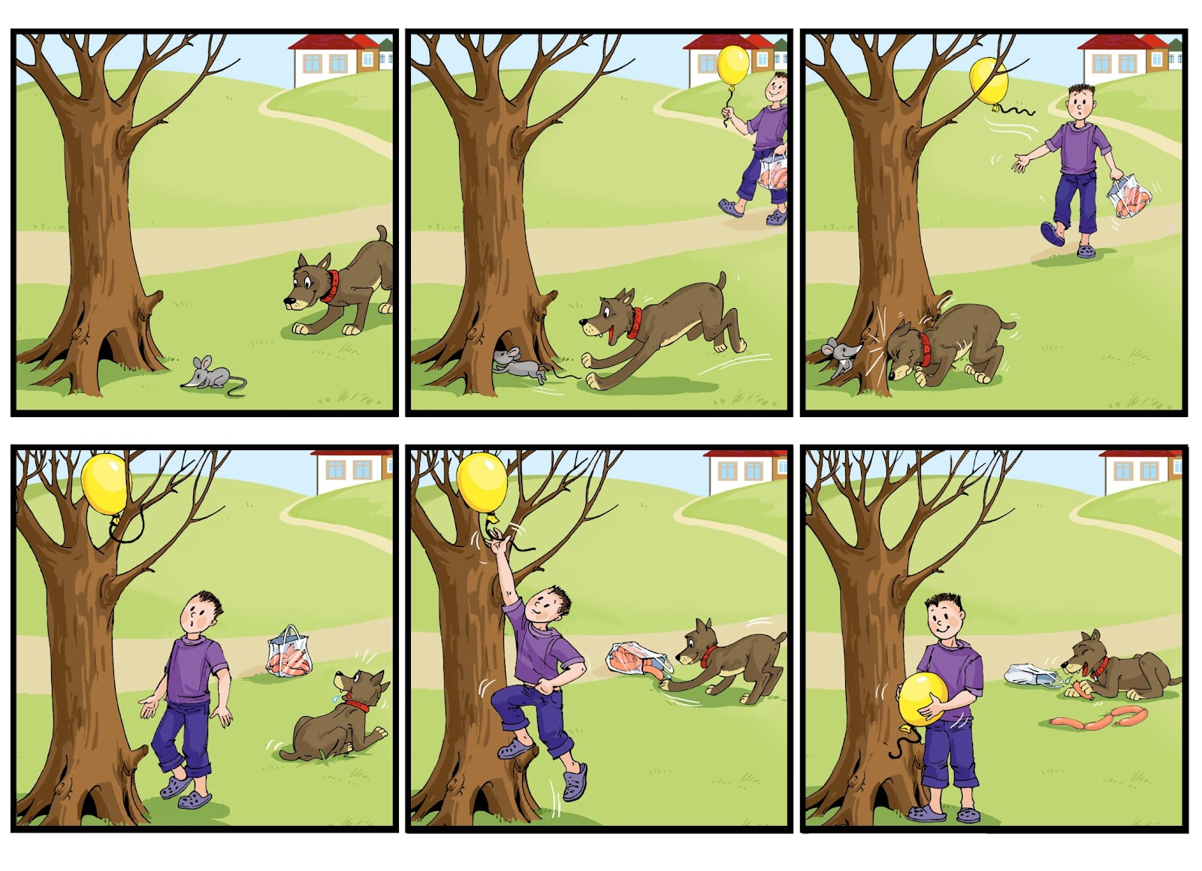

Slide 7
Fritid i Norge / Hobbyer – fortell oss en kort historie på norsk (3-4 minutter).
(Opowiedz przez 3–4 minuty, jak spędzasz wolny czas w Norwegii.)

Slide 8
Hva spiser du til frokost? Fortell på norsk (3-4 minutter).
(Opowiedz przez 2–3 minuty, co jesz na śniadanie.)

Slide 9
Beskriv på norsk din daglige rutine (3-4 minutter).
(Opowiedz przez 2–3 minuty, co robisz każdego dnia.)

Slide 10
Les de norske ordene og uttrykk
(Przeczytaj norweskie słowa i wyrażenia tak, jak wymawiasz je na co dzień.)

Slide 11
bart

Slide 12
Tromsø

Slide 13
barn

Slide 14
har du

Slide 15
stor skog

Slide 16
garde

Slide 17
morder

Slide 18
ikke

Slide 19
kveld

Slide 20
fjell

Slide 21
hva

Slide 22
banan

Slide 23
hvordan

Slide 24
Holmenkollen

Slide 25
for alle

Slide 26
Oslo

Slide 27
mann

Slide 28
Morsmålsdagen

Slide 29
takk

Slide 30
vann

Slide 31
Les de norske ordene
(Przeczytaj norweskie słowa tak, jak wymawiasz je na co dzień. Mogą brzmieć one tak samo.)

Slide 32
gjenta / jenta

Slide 33
hat / hatt

Slide 34
kaste / kastet

Slide 35
rote / rotet

Slide 36
tak / takk

Slide 37
Skjære / kjære

Slide 38
stoppe / stoppet

Slide 39
føl / føll

Slide 40
tegne / tegnet

Slide 41
slippe / slippet

Slide 42
løpe / løpet

Slide 43
bøter / bøtter

Slide 44
supe / suppe

Slide 45
flyte / flytte

Slide 46
Les de norske ordene
(Przeczytaj norweskie słowa tak, jak wymawiasz je na co dzień. Jeśli nie znasz słowa, też przeczytaj po norwesku.)

Slide 47
tær

Slide 48
sverte

Slide 49
ståk

Slide 50
tid

Slide 51
tid

Slide 52
best

Slide 53
ve

Slide 54
kott

Slide 55
ert

Slide 56
katt

Slide 57
takk

Slide 58
bok

Slide 59
søtt

Slide 60
våt

Slide 61
tak

Slide 62
dag

Slide 63
bod

Slide 64
ve

Slide 65
sy

Slide 66
søkk

Slide 67
vise

Slide 68
bær

Slide 69
sverte

Slide 70
bær

Slide 71
bukk

Slide 72
bukk

Slide 73
kåt

Slide 74
kott

Slide 75
stikk

Slide 76
buk

Slide 77
skudd

Slide 78
kåt

Slide 79
butt

Slide 80
pøse

Slide 81
tiger

Slide 82
tap

Slide 83
vær

Slide 84
takk

Slide 85
suss

Slide 86
sted

Slide 87
vått

Slide 88
buk

Slide 89
tapp

Slide 90
rom

Slide 91
rom

Slide 92
dag

Slide 93
synd

Slide 94
katt

Slide 95
stikk

Slide 96
vått

Slide 97
født

Slide 98
herr

Slide 99
tapp

Slide 100
våt

Slide 101
vekk

Slide 102
visse

Slide 103
visse

Slide 104
tak

Slide 105
bud

Slide 106
sete

Slide 107
tap

Slide 108
tær

Slide 109
best

Slide 110
søt

Slide 111
vatt

Slide 112
fot

Slide 113
søkk

Slide 114
født

Slide 115
sette

Slide 116
sterk

Slide 117
bok

Slide 118
vekk

Slide 119
sette

Slide 120
fin

Slide 121
vatt

Slide 122
herr

Slide 123
bud

Slide 124
suss

Slide 125
vise

Slide 126
ert

Slide 127
god

Slide 128
sted

Slide 129
pøse

Slide 130
sy

Slide 131
sterk

Slide 132
gud

Slide 133
stykk

Slide 134
løp

Slide 135
søtt

Slide 136
tid

Slide 137
stokk

Slide 138
søt

Slide 139
løp

Slide 140
bodd

Slide 141
stykk

Slide 142
lys

Slide 143
dyp

Slide 144
tap

Slide 145
stokk

Slide 146
god

Slide 147
lys

Slide 148
ister

Slide 149
fot

Slide 150
tiger

Slide 151
vær

Slide 152
skudd

Slide 153
bod

Slide 154
synd

Slide 155
butt

Slide 156
dyp

Slide 157
bodd

Slide 158
sete

Slide 159
ister

Slide 160
fin

Slide 161
ståk

Slide 162
gud

Slide 163
Oversette til norsk
(Przetłumacz na norweski tak dobrze jak potrafisz. Powiedz tak, jak mówisz na co dzień po norwesku. Możesz przejść do kolejnego slajdu w każdej chwili.)

Slide 164
Jak się nazywasz?

Slide 165
Ile masz lat?

Slide 166
Kim jesteś?

Slide 167
On nie lubi jeździć na nartach.

Slide 168
Jakie jest twoje ulubione święto?

Slide 169
Gdzie mieszkasz?

Slide 170
Kto jest twoim ulubionym aktorem?

Slide 171
Ona nie mieszka w Tromsø.

Slide 172
Jaki jest twój ulubiony kolor?

Slide 173
Gdzie spędzisz święta Bożego Narodzenia?

Slide 174
Kto jest twoim ulubionym piosenkarzem?

Slide 175
Nie obchodzę świąt Bożego Narodzenia.

Slide 176
Jakie jest twoje ulubione jedzenie?

Slide 177
Gdzie lubisz wyjeżdżać na wakacje?

Slide 178
Kto jest twoim najlepszym przyjacielem?

Slide 179
Nie lubię cebuli.

Slide 180
To jest moja koszula.

Slide 181
Kupiłem/am półkę na książki.

Slide 182
Ona ma moją książkę.

Slide 183
Przeczytałem/am gazetę.

Slide 184
On zna moją żonę.

Slide 185
Widziałem/am kobietę.

Slide 186
On kocha moją córkę.

Slide 187
Znalazłem/am mysz.

Slide 188
Mieszkam w Oslo

Slide 189
Mówię po norwesku

Slide 190
Mieszkam w Tromsø

Slide 191
Gdzie jest kościół?

Slide 192
Jemy banana

Slide 193
Mamy auto

Slide 194
Jesteśmy szczęśliwi

Slide 195
Ta góra

Slide 196
Te książki

Slide 197
Ładne wzgórze

Slide 198
Tamte klify

Slide 199
Idę na ślub

